Slide 1
Machine Learning
1.2
일정표
Project Schedule
날짜 |  | 날짜
 |  | 2021-12-23 | 2021-12-24 |  | 2021-12-25 | 2021-12-26 | 2021-12-27 | 2021-12-28 | 2021-12-29 | 2021-12-30
일정 |  | 주제 확립화 | 담당 데이터 분석 (테이블 단위) | 한일 정리 | 주말 (개인 할일 분배) |  | 데이터셋 정보 총합 시각화 처리 | 알고리즘 시각화 플라스크 구현 | 웹에서 머신러닝을 가동 | PPT제작
이름 | 담당기능 | 주제 확립화 | <주문,제품관점> olist_order_items_dataset olist_order_payments _dataset olist_orders_dataset olist_products_dataset | 오더 아이템즈 데이터셋에서 프라이스 컬럼 이상함을 확인 | 거리 시간구하는크롤링 코드 작성 |  | 이상치,결측치 처리 좌표정보로 실제 지형에 맞는 거리 계산 방법 배송시작부터 배송완료까지의 컬럼으로 배송시간 계산 머신러닝 모형 공부 | 전처리단계의 원핫 인코딩 크롤링 코드 다시 작성 | 모델링 파생변수 추가 크롤링한 변수 추가 | 웹에서 머신러닝 연동 결과값 확인 PPT에 필요한 자료 정리 시연영상 제작
김강현 | 알고리즘
이힘찬 | 알고리즘 |  |  | items_dataset, orders_dataset, products_dataset을 조인하여 날짜별 구매랑확인 | 제거해야하는 셀러내용 제거 공부해야되는 목록 공유
윤민우 | 워드클라우드, 시각화 |  | olist_order_reviews _dataset | 워드 클라우드,언어번역 | 워드 클라우드 |  | EDA,시각화 주제에 맞게 필요한 코드 학습 | 플라스크로 웹 화면 구현 | DB에 들어갈 값 추출
임윤정 | 내용분석, 시각화 | 개인사정 | olist_customers_dataset olist_sellers_dataset olist_sellers_dataset | 커스터머,셀러 지역 카운트확인 | 데이터셋 합치는거 지도에 시각화공부 |  | 데이터병합, 시각화(지도) zip_code내용 평균화작업 | 구현된 화면 CSS로 정리 | 웹에 필요한 값을 DB설정
김주성 | 시각화 | 병가 |  |  |  |  | 시각화(지도) kaggle 시각화 자료 공부해서 데이터셋에 적용할 방법 모색 | 상관분석, 시각화(요일별배송시간, 요일별 주문량) | PPT초안및 템플릿 결정
기타메모 |  |  | ★날짜별 데이터가 많지않아서 주제변경 (수요예측->배송기간확인) |  |  |  |  |  | ★거리를 구하는 크롤링완료 | ★완성

Slide 2
Machine Learning
1.3
분석 및 개발 환경
Analysis & Development Tools
개발 도구
Vscode 1.63.2
Python 3.9.7
Jupyter notebook 6.4.5
Sqlite
Github

Slide 3
Machine Learning
1.3
분석 및 개발 환경
Analysis & Development Tools
라이브러리
Pandas
Numpy
Seaborn
sklearn
Cvs
Dataprep.eda
datetime
Matplotlib.pyplot
Geopandas
Plotly.graph_objects
Holoviews
Geoviews
Datashader
Colorcet
Bokeh.io
Wordcloud
Nltk.tokenize
Nltk.corpus
String
Nltk.stem
Nltk.probability
Collections
Heapq
Selenium
Bs4
googletrans
Flask

Slide 4
Machine Learning
1.4
분석 방법론
Analysis & Development Tools
라이브러리
Pandas
Numpy
Seaborn
sklearn
Csv
Dataprep.eda
datetime
Matplotlib.pyplot
Geopandas
Plotly.graph_objects
Holoviews
Geoviews
Datashader
Colorcet
Bokeh.io
Wordcloud
Nltk.tokenize
Nltk.corpus
String
Nltk.stem
Nltk.probability
Collections
Heapq
Selenium
Bs4
googletrans
Flask

Slide 5
Part 2.
Data Handling
Data Handling

Slide 6

Machine Learning
2.1
데이터 수집
Data Collecting
Brazilian E-Commerce Public Dataset by Olist
103886
32951
99224
99441
112650
3095
99441
1000163
https://www.kaggle.com/olistbr/brazilian-ecommerce

Slide 7
Machine Learning
2.2
데이터 전처리
Data Preprocessing
배송과 관련 없다고 생각되는 값을 제외
olist_order_payments_dataset
order_id
payment_sequential
payment_type
payment_installments
payment_value
olist_products_dataset
product_id
product_category_name
product_name_lenght
product_description_lenght
product_photos_qty
product_weight_g
product_length_cm
product_height_cm
product_width_cm
product_category_name_ translation
product_category_name
product_category_name_english
olist_order_reviews_dataset
review_id
order_id
review_score
review_comment_title
review_comment_message
review_creation_date
review_answer_timestamp
olist_orders_dataset
order_id
customer_id
order_status
order_purchase_timestamp
order_approved_at
order_delivered_carrier_date
order_delivered_customer_date
order_estimated_delivery_date
olist_order_items_dataset
order_id
order_item_id
product_id
seller_id
shipping_limit_date
price
freight_value
olist_sellers_dataset
seller_id
seller_zip_code_prefix
seller_city
seller_state
olist_customers_dataset
customer_id
customer_unique_id
customer_zip_code_prefix
customer_city
customer_state
olist_geolocation_dataset
geolocation_zip_code_prefix
geolocation_lat
geolocation_lng
geolocation_city
geolocation_state

Slide 8
Machine Learning
2.2
데이터 전처리
Data Preprocessing
olist_products_dataset
product_id | product _category_name | product _name_lenght | product _description _lenght | product _photos_qty | product _weight_g | product _length_cm | product _height_cm | product _width_cm
1e9e8ef04dbcff4541ed26657ea517e5 | perfumaria | 40 | 287 | 1 | 225 | 16 | 10 | 14
3aa071139cb16b67ca9e5dea641aaa2f | artes | 44 | 276 | 1 | 1000 | 30 | 18 | 20
96bd76ec8810374ed1b65e291975717f | esporte_lazer | 46 | 250 | 1 | 154 | 18 | 9 | 15
cef67bcfe19066a932b7673e239eb23d | bebes | 27 | 261 | 1 | 371 | 26 | 4 | 26
olist_products_dataset의 category_name값이
포르투갈 언어로,
정확한 확인을 위하여 영어명으로 변경
product_category_name | product_category_name_english
esporte_lazer | sports_leisure
perfumaria | perfumery
bebes | baby
artes | art
product_category_name_translation

Slide 9
Machine Learning
2.2
데이터 전처리
Data Preprocessing
olist_geolocation_dataset
geolocation_zip_code_prefix | geolocation_lat | geolocation_lng | geolocation_city | geolocation_state
1002 | -23.54831798 | -46.6354211 | sao paulo | SP
1002 | -23.54741686 | -46.63636125 | sao paulo | SP
1002 | -23.54855107 | -46.63507239 | sao paulo | SP
1002 | -23.54813707 | -46.63590489 | sao paulo | SP
1002 | -23.54855107 | -46.63507239 | sao paulo | SP
1002 | -23.54831798 | -46.6354211 | sao paulo | SP
1002 | -23.54887845 | -46.63400363 | sao paulo | SP
1002 | -23.54855107 | -46.63507239 | sao paulo | SP
1002 | -23.54887845 | -46.63400363 | sao paulo | SP
1002 | -23.54855107 | -46.63507239 | sao paulo | SP
1002 | -23.54855107 | -46.63507239 | sao paulo | SP
1002 | -23.54464134 | -46.63317979 | s찾o paulo | SP
1002 | -23.54855107 | -46.63507239 | sao paulo | SP
고객의 위치가 zip_code로 주어지는데, 정확한 위치는 복수의 값이므로 좌표에
해당하는 값을 평균화
geolocation_zip_code_prefix | geolocation_lat | geolocation_lng
1002 | -23.54814573 | -46.63497921
geolocation_zip_code_prefix의 우편번호 값으로 평균화

Slide 10
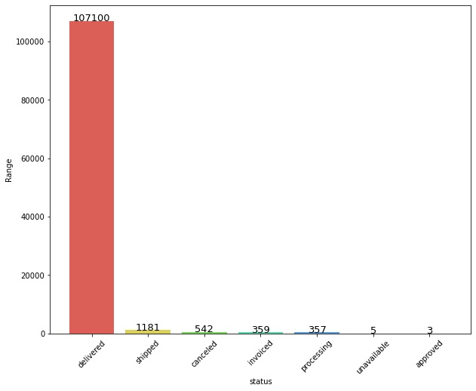
Machine Learning
2.2
데이터 전처리
Data Preprocessing
order_id | customer_id | order_status | order_purchase _timestamp | order _approved_at | order_delivered _carrier_date | order_delivered _customer_date | order_estimated _delivery_date
a4591c265e18cb1dcee52889e2d8acc3 | 503740e9ca751ccdda7ba28e9ab8f608 | delivered | 2017-07-09 21:57 | 2017-07-09 22:10 | 2017-07-11 14:58 | 2017-07-26 10:57 | 2017-08-01 0:00
136cce7faa42fdb2cefd53fdc79a6098 | ed0271e0b7da060a393796590e7b737a | invoiced | 2017-04-11 12:22 | 2017-04-13 13:25 |  |  | 2017-05-09 0:00
ee64d42b8cf066f35eac1cf57de1aa85 | caded193e8e47b8362864762a83db3c5 | shipped | 2018-06-04 16:44 | 2018-06-05 4:31 | 2018-06-05 14:32 |  | 2018-06-28 0:00
15bed8e2fec7fdbadb186b57c46c92f2 | f3f0e613e0bdb9c7cee75504f0f90679 | processing | 2017-09-03 14:22 | 2017-09-03 14:30 |  |  | 2017-10-03 0:00
6942b8da583c2f9957e990d028607019 | 52006a9383bf149a4fb24226b173106f | shipped | 2018-01-10 11:33 | 2018-01-11 2:32 | 2018-01-11 19:39 |  | 2018-02-07 0:00
8e24261a7e58791d10cb1bf9da94df5c | 64a254d30eed42cd0e6c36dddb88adf0 | unavailable | 2017-11-16 15:09 | 2017-11-16 15:26 |  |  | 2017-12-05 0:00
1b9ecfe83cdc259250e1a8aca174f0ad | 6d6b50b66d79f80827b6d96751528d30 | canceled | 2018-08-04 14:29 | 2018-08-07 4:10 |  |  | 2018-08-14 0:00
배송시간이 완료된 경우에만 배송출발, 배송도착 데이터가 존재하므로
olist_orders_dataset의order_status가 deliverd인 값만을 사용

Slide 11
Machine Learning
2.2
데이터 전처리
Data Preprocessing
olist_order_items_dataset
판매자가 일치하지 않음!
order_id | Order _item_id | product_id | seller_id | Shipping _limit_date | price | Freight _value
002f98c0f7efd42638ed6100ca699b42 | 1 | d41dc2f2979f52d75d78714b378d4068 | 7299e27ed73d2ad986de7f7c77d919fa | 2017-08-10 9:30 | 8.99 | 32.57
002f98c0f7efd42638ed6100ca699b42 | 2 | 880be32f4db1d9f6e2bec38fb6ac23ab | fa40cc5b934574b62717c68f3d678b6d | 2017-08-10 9:30 | 44.9 | 7.16
order_id에 따라 배송정보가 기재 되는데
판매자(발송지)가 다른 경우가 존재
->배송시간이 정확하지 않으므로 데이터에서 삭제
삭제건수:3103
order_id | customer_id | order_status | order_purchase _timestamp | Order _approved_at | order_delivered _carrier_date | order_delivered _customer_date | order_estimated _delivery_date
002f98c0f7efd42638ed6100ca699b42 | 75fd1fb0bb511fc71ac2b2649c02b21b | delivered | 2017-08-04 9:19 | 2017-08-04 9:30 | 2017-08-04 18:09 | 2017-08-07 19:07 | 2017-09-05 0:00
olist_orders_dataset

Slide 12
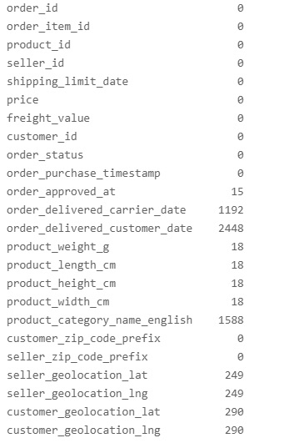
Machine Learning
2.2
데이터 전처리
Data Preprocessing
결측치 처리
카테고리로 ‘other’을 입력
결측치이므로 값을 삭제
18건 중 17건이 같은 판매자
17건의 price가 29,39인 것을 파악 후 각각 해당 seller의 price29,39인 제품의 평균으로 치환

Slide 13
Machine Learning
2.3
EDA 및 시각화
EDA & Visualization

Slide 14
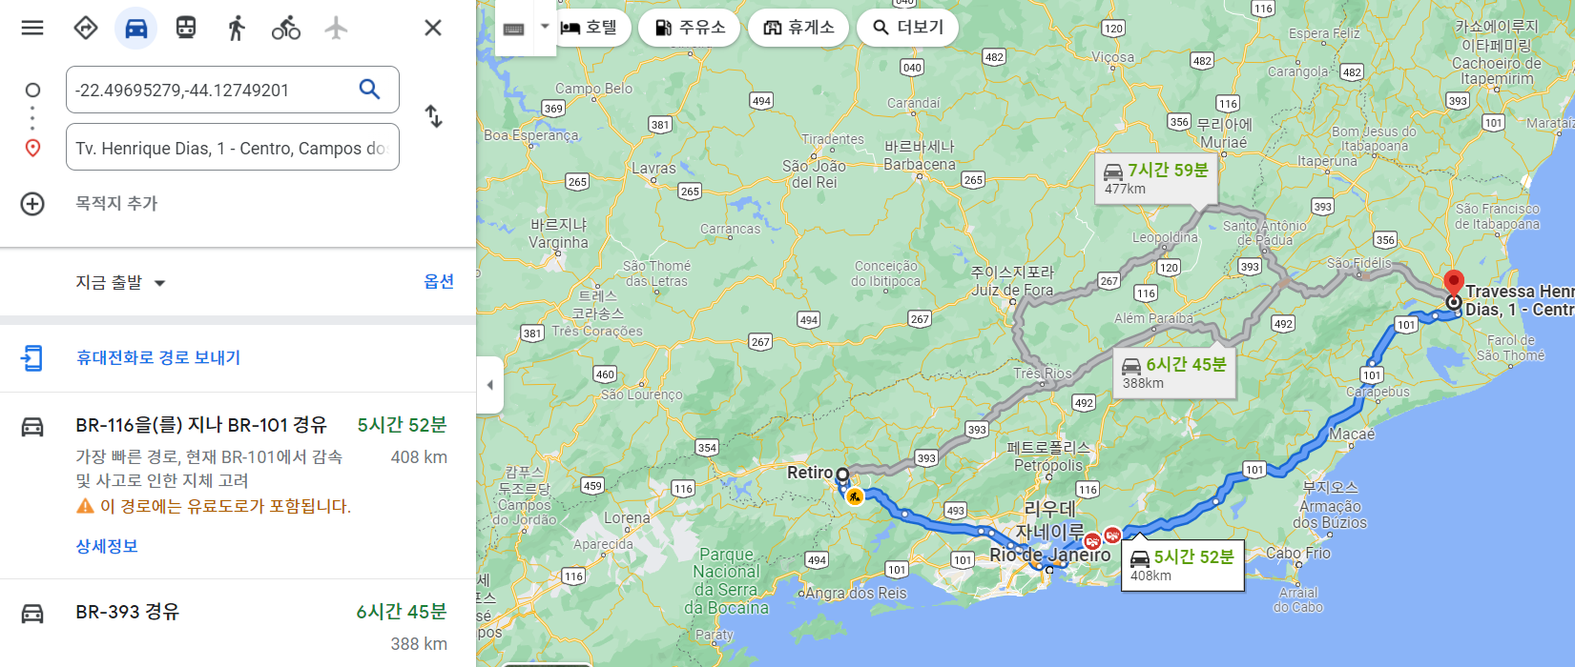
Machine Learning
2.4
파생변수 추가
Adding Derived Variable
위치에 따른 실거리 취득(크롤링)
order_id | seller_id | customer_id | customer_zip _code_prefix | seller_zip _code_prefix | seller _geolocation_lat | seller _geolocation_lng | customer _geolocation_lat | customer _geolocation_lng
00010242fe8c5a6d1ba2dd792cb16214 | 48436dade18ac8b2bce089ec2a041202 | 3ce436f183e68e07877b285a838db11a | 28013 | 27277 | -22.49695279 | -44.12749201 | -21.76277535 | -41.3096327
00018f77f2f0320c557190d7a144bdd3 | dd7ddc04e1b6c2c614352b383efe2d36 | f6dd3ec061db4e3987629fe6b26e5cce | 15775 | 3471 | -23.56509562 | -46.51856509 | -20.22052679 | -50.90342437
000229ec398224ef6ca0657da4fc703e | 5b51032eddd242adc84c38acab88f23d | 6489ae5e4333f3693df5ad4372dab6d3 | 35661 | 37564 | -22.26258413 | -46.17112394 | -19.87030466 | -44.5933257
00024acbcdf0a6daa1e931b038114c75 | 9d7a1d34a5052409006425275ba1c2b4 | d4eb9395c8c0431ee92fce09860c5a06 | 12952 | 14403 | -20.55362363 | -47.38735912 | -23.08992525 | -46.61165423
00042b26cf59d7ce69dfabb4e55b4fd9 | df560393f3a51e74553ab94004ba5c87 | 58dbd0b2d70206bf40e62cd34e84d795 | 13226 | 87900 | -22.92938379 | -53.13587259 | -23.24340153 | -46.82761413
참고
전체:94950(80000+14664+286)
애러:286
다시구한값:116
최종삭제값:170
크롤링
소요시간:25시간
사용대수 :5대
입력데이터 수:94950건
출력 데이터수:94562건
값을 취득

Slide 15
Machine Learning
2.4
파생변수 추가
Adding Derived Variable
customer_zip _code_prefix | seller_zip _code_prefix | seller _geolocation_lat | seller _geolocation_lng | customer _geolocation_lat | customer _geolocation_lng
28013 | 27277 | -22.49695279 | -44.12749201 | -21.76277535 | -41.3096327
15775 | 3471 | -23.56509562 | -46.51856509 | -20.22052679 | -50.90342437
35661 | 37564 | -22.26258413 | -46.17112394 | -19.87030466 | -44.5933257
12952 | 14403 | -20.55362363 | -47.38735912 | -23.08992525 | -46.61165423
13226 | 87900 | -22.92938379 | -53.13587259 | -23.24340153 | -46.82761413
위도,경도의
값을 기준으로
직선거리 취득
volume_cm
2240
10800
2430
2704
4420

Slide 16
Machine Learning
2.4
파생변수 추가
Adding Derived Variable
olist_products_dataset
product_id | product_category_name | product _length_cm | product _height_cm | product _width_cm
1e9e8ef04dbcff4541ed26657ea517e5 | perfumaria | 16 | 10 | 14
3aa071139cb16b67ca9e5dea641aaa2f | artes | 30 | 18 | 20
96bd76ec8810374ed1b65e291975717f | esporte_lazer | 18 | 9 | 15
cef67bcfe19066a932b7673e239eb23d | bebes | 26 | 4 | 26
9dc1a7de274444849c219cff195d0b71 | utilidades_domesticas | 20 | 17 | 13
상품의 부피의 값을 계산
product_length_cm
*product_height_cm
*product_width_cm
=volume_cm
volume_cm
2240
10800
2430
2704
4420

Slide 17
Machine Learning
2.4
파생변수 추가
Adding Derived Variable
olist_orders_dataset
주문 날짜를
년,월,일,요일,시간
칼럼으로 파생
order_purchase_timestamp
2017-10-02 10:56
2018-07-24 20:41
2018-08-08 8:38
2017-11-18 19:28
2018-02-13 21:18
order _purchase_year | order _purchase_month | order _purchase_day | order _purchase_dayofweek | order _purchase_hour
2017 | 9 | 13 | 2 | 8
2017 | 4 | 26 | 2 | 10
2018 | 1 | 14 | 6 | 14
2018 | 8 | 8 | 2 | 10
2017 | 2 | 4 | 5 | 13

Slide 18
Machine Learning
2.4
파생변수 추가
Adding Derived Variable
최종데이터
항목명 | 샘플데이터 | 설명 | 데이터형
price | 58.9 | 가격 | float
freight_value | 13.29 | 배송비 | float
product_weight_g | 650 | 상품무게 | float
product_category_name_english | cool_stuff | 상품카테고리 | str
order_delivered_customer_date_delay | 7.614421296 | 상품배송기간 | float
customer_state | RJ | 고객의 도시 | str
seller_state | SP | 판매자의 도시 | str
distance_crawling | 408 | 고객과 판매자의 거리 | float
order_purchase_year | 2017 | 구매년도 | int
order_purchase_month | 9 | 구매한달 | int
order_purchase_day | 13 | 구매한일자 | int
order_purchase_dayofweek | 2 | 구매한요일 | int
order_purchase_hour | 8 | 구매한시간 | int
volume_cm | 3528 | 상품의 부피 | float
총 데이터
106384건
price | freight_value | product _weight_g | product_category _name_english | order_delivered _customer_date_delay | customer_state | seller_state | distance_crawling | order _purchase_year | order _purchase_month | order_purchase_day | order_purchase _dayofweek | order _purchase_hour | volume_cm
58.9 | 13.29 | 650 | cool_stuff | 7.614421296 | RJ | SP | 408 | 2017 | 9 | 13 | 2 | 8 | 3528
239.9 | 19.93 | 30000 | pet_shop | 16.21618056 | SP | SP | 637 | 2017 | 4 | 26 | 2 | 10 | 60000
199 | 17.87 | 3050 | furniture_decor | 7.9484375 | MG | MG | 406 | 2018 | 1 | 14 | 6 | 14 | 14157
12.99 | 12.79 | 200 | perfumery | 6.147268519 | SP | SP | 366 | 2018 | 8 | 8 | 2 | 10 | 2400
199.9 | 18.14 | 3750 | garden_tools | 25.11435185 | SP | PR | 809 | 2017 | 2 | 4 | 5 | 13 | 42000

Slide 19
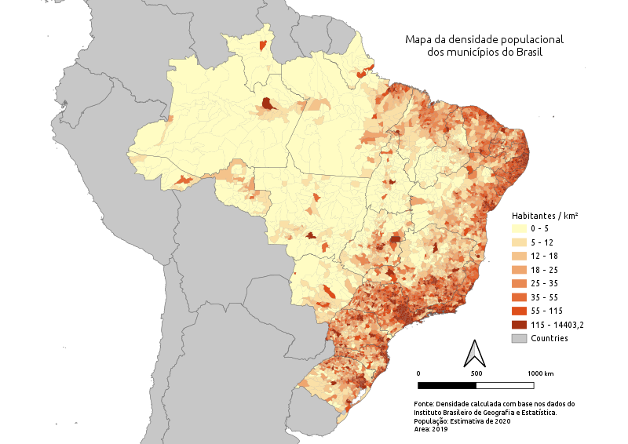
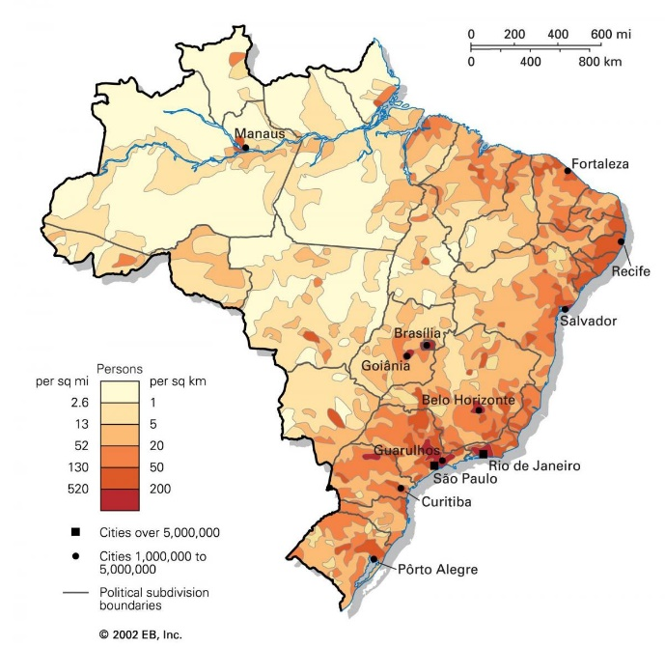
브라질 인구맵

Slide 20
Part 3.
Machine Learning
Machine Learning

Slide 21
Machine Learning
2.4
파생변수 추가
Adding Derived Variable
Name | n_estimator_list | max_features_list | max_leaf_nodes_list | Test_RMSE | Target_R2
RandomForestRegressor | 65 | 0.65 | 1000 | 7.5027 | 0.334
RandomForestRegressor | 65 | 0.77 | 1000 | 7.5064 | 0.334
RandomForestRegressor | 65 | 0.65 | 1170 | 7.4773 | 0.3341
RandomForestRegressor | 65 | 0.77 | 1300 | 7.4736 | 0.3348
RandomForestRegressor | 65 | 0.7 | 1000 | 7.4913 | 0.3356
RandomForestRegressor | 100 | 0.77 | 1000 | 7.4939 | 0.3356
RandomForestRegressor | 85 | 0.65 | 1000 | 7.4897 | 0.3366
RandomForestRegressor | 65 | 0.77 | 1170 | 7.4882 | 0.3367
RandomForestRegressor | 85 | 0.7 | 1000 | 7.4856 | 0.3376
RandomForestRegressor | 100 | 0.7 | 1000 | 7.4787 | 0.3389
RandomForestRegressor | 85 | 0.77 | 1000 | 7.4984 | 0.339
RandomForestRegressor | 85 | 0.65 | 1170 | 7.4646 | 0.3405
RandomForestRegressor | 100 | 0.65 | 1000 | 7.492 | 0.3406
RandomForestRegressor | 65 | 0.65 | 1300 | 7.4604 | 0.3409
RandomForestRegressor | 100 | 0.77 | 1170 | 7.4731 | 0.342
RandomForestRegressor | 100 | 0.7 | 1170 | 7.4532 | 0.3431
RandomForestRegressor | 65 | 0.7 | 1170 | 7.4695 | 0.3432
RandomForestRegressor | 100 | 0.65 | 1170 | 7.467 | 0.3433
RandomForestRegressor | 85 | 0.7 | 1300 | 7.4416 | 0.3434
RandomForestRegressor | 85 | 0.77 | 1300 | 7.4621 | 0.3435
RandomForestRegressor | 85 | 0.77 | 1170 | 7.479 | 0.3436
RandomForestRegressor | 65 | 0.7 | 1300 | 7.4516 | 0.344
RandomForestRegressor | 85 | 0.65 | 1300 | 7.4479 | 0.3449
RandomForestRegressor | 85 | 0.7 | 1170 | 7.4598 | 0.3453
RandomForestRegressor | 100 | 0.7 | 1300 | 7.4355 | 0.3463
RandomForestRegressor | 100 | 0.77 | 1300 | 7.4565 | 0.3466
RandomForestRegressor | 100 | 0.65 | 1300 | 7.4504 | 0.3484
XGB(파생변수추가전) |  |  |  | 8.1261 | 0.3037
XGB(파생변수추가후) |  |  |  | 7.9869 | 0.3481
RandomForestRegressor (geopy.distance->real.distance) |  |  |  | 7.2438 | 0.383
설명
・・・
테이블의 RMSE의 최솟값 | 7.2438
테이블의 R2의 최대값 | 0.383

Slide 22
Machine Learning
3.1
머신러닝 기법
Machine Learning Models

Slide 23
Machine Learning
3.1
회귀분석 모델
Regression Analysis Model

Slide 24
Machine Learning
3.2
모형 최적화
Model Optimization

Slide 25
Machine Learning
3.3
모형 평가
Model Evaluation

Slide 26
Machine Learning
3.4
모형별 평가
Evaluation by Model

Slide 27
Part 4.
Conclusion
Conclusion

Slide 28
Machine Learning
4.1
프로젝트 시현
Project Demonstration

Slide 29
Machine Learning
4.2
결론
Conclusion

Slide 30

Q & A

